Slide 1
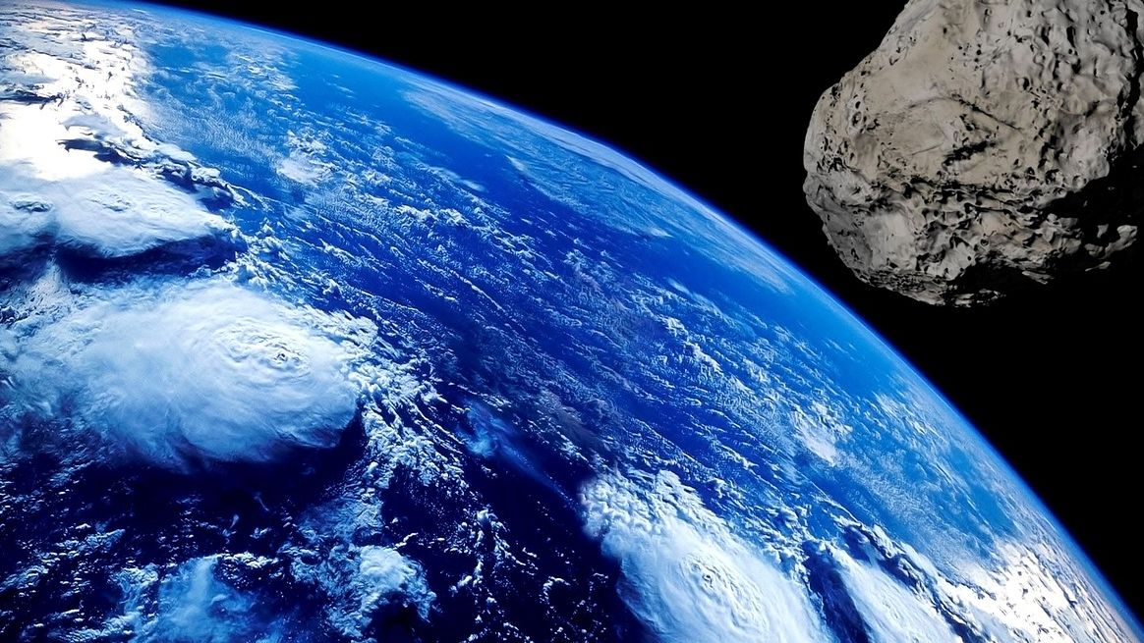
METEORNEDSLAG

Slide 2
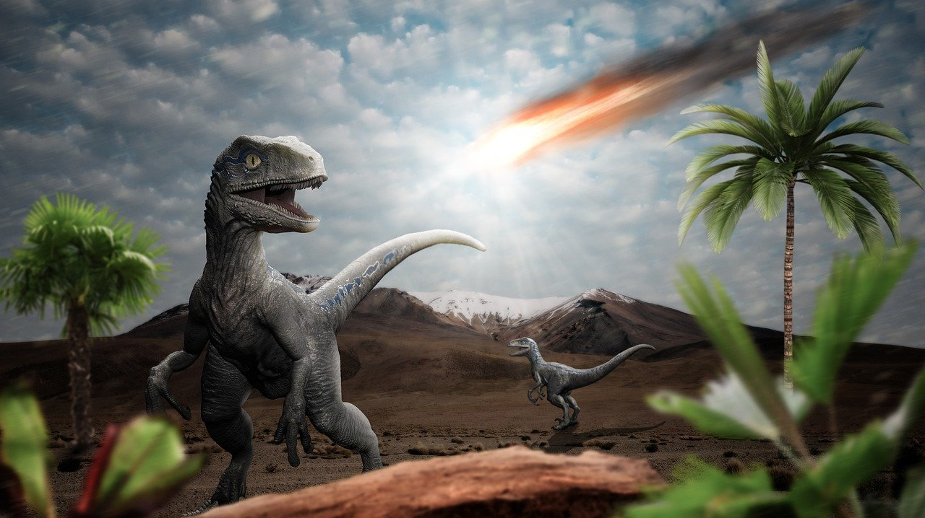
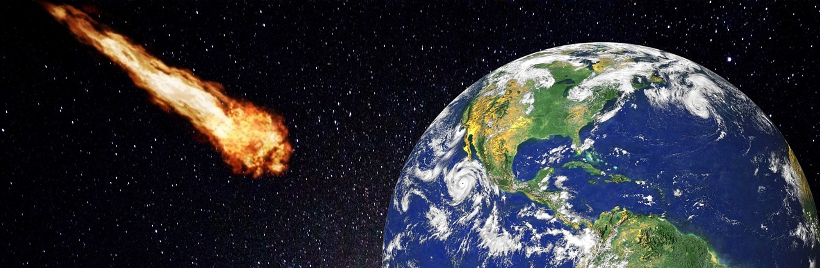
Hvad ved du om meteornedslag?

Slide 3
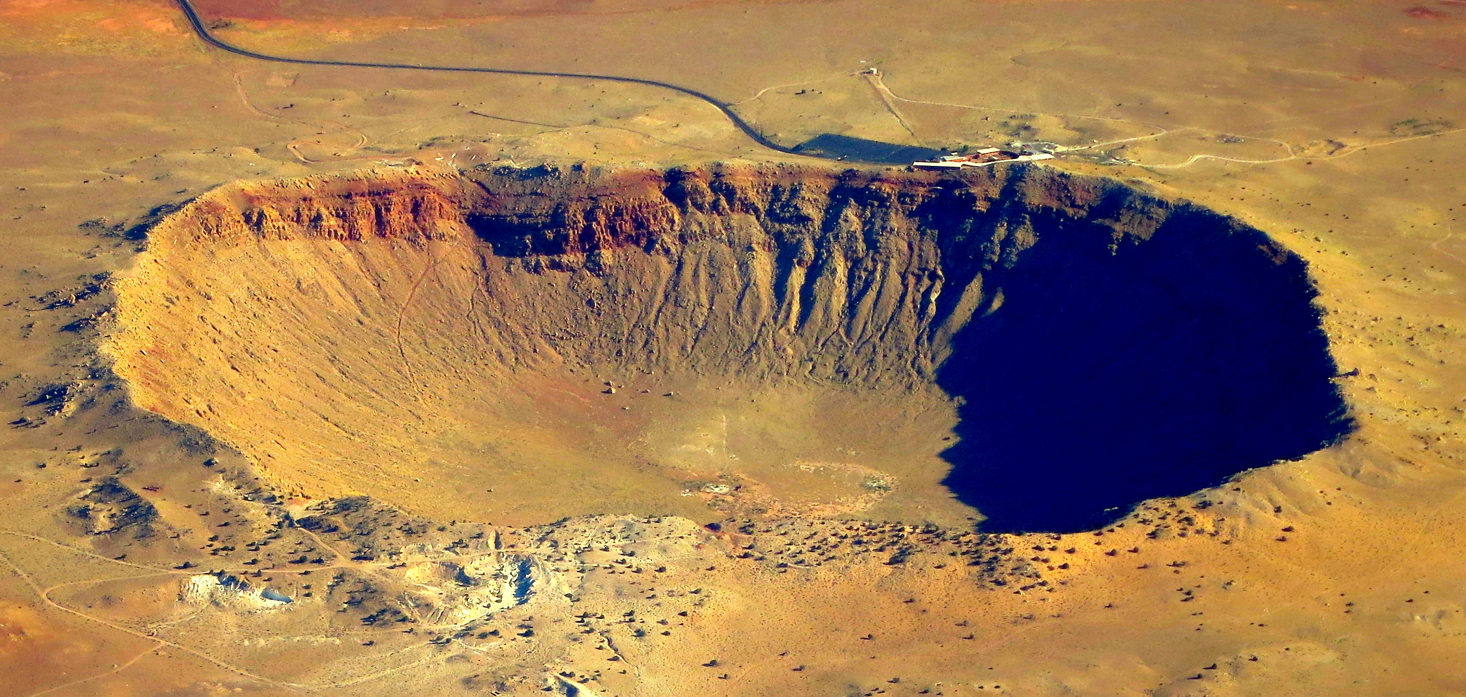
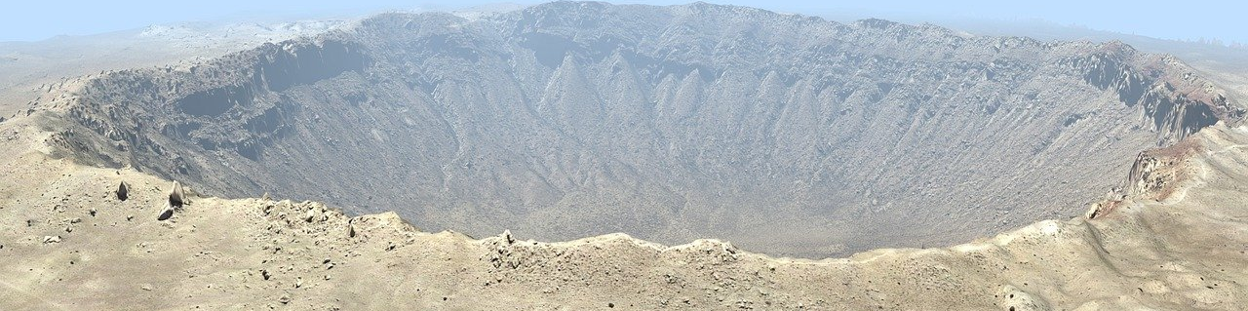
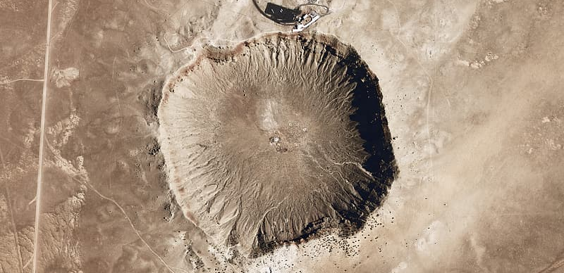
Hvilke størrelser kan have indflydelse på kraterets diameter?

Slide 4
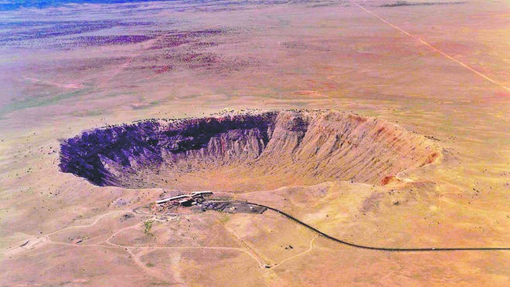
Eksempler på størrelser
Hastighed
Energi
Størrelse
Vinkel
Materiale
…
Kraterdiameter

Slide 5
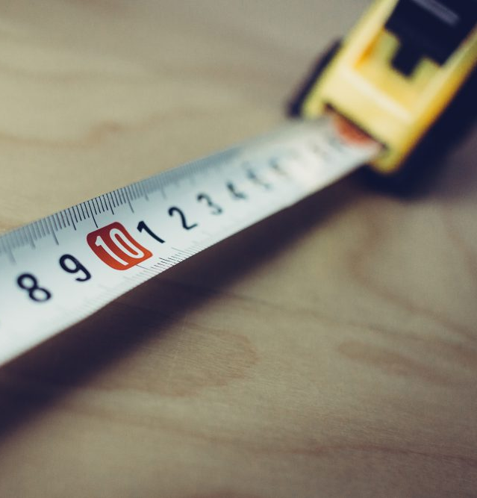
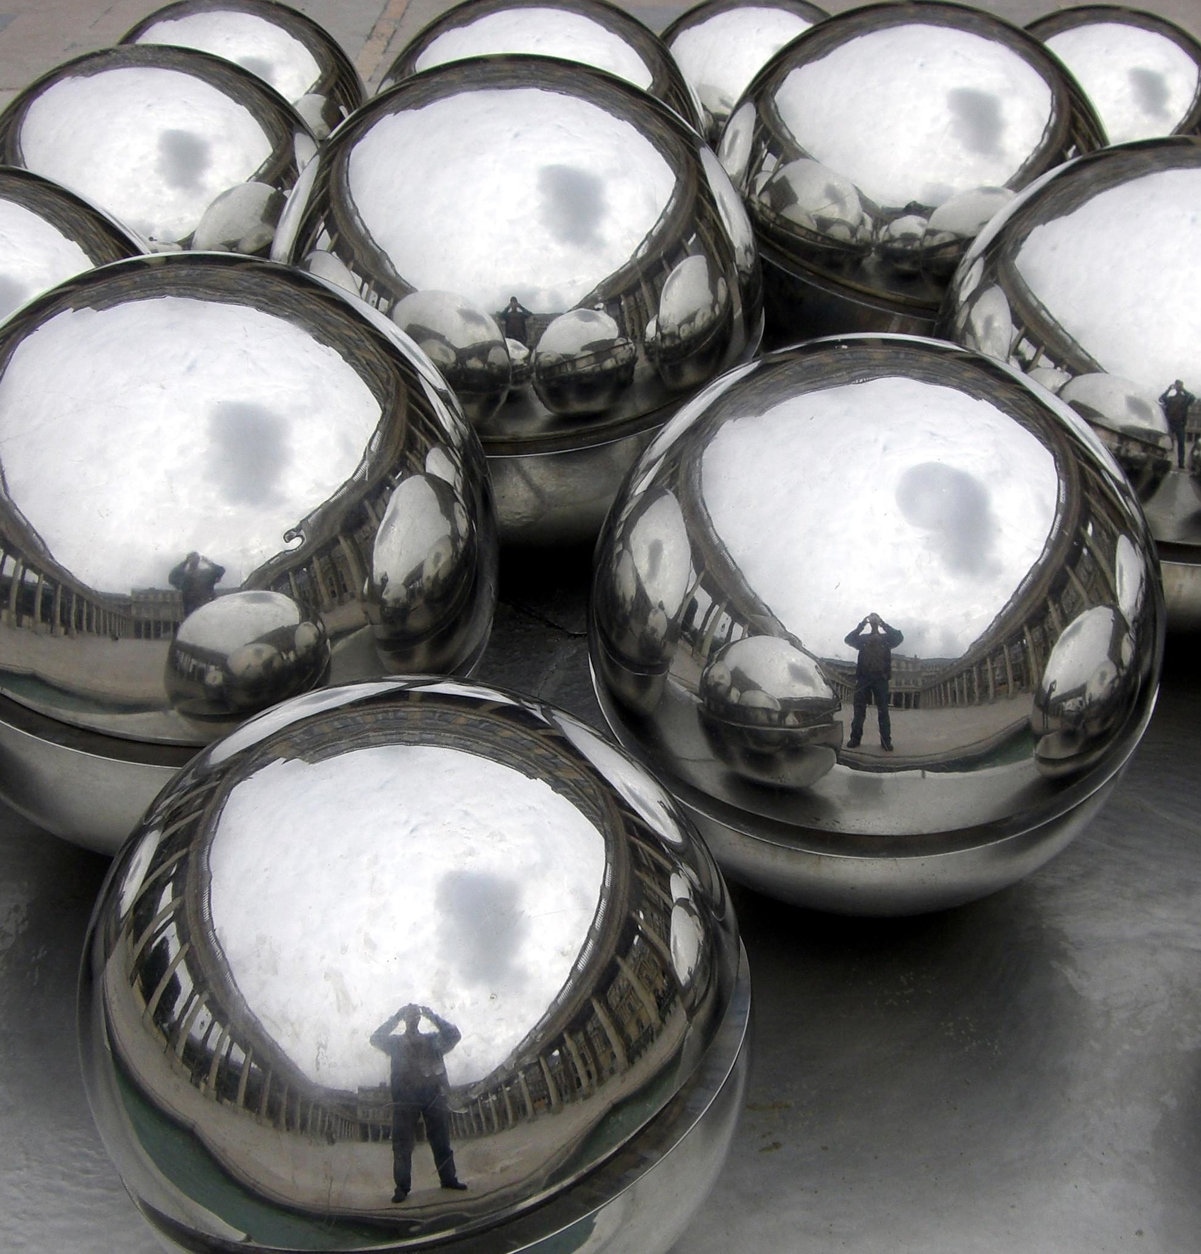
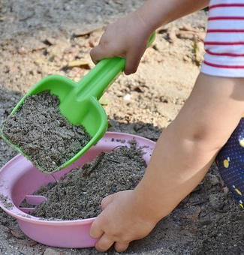
I skal opstille en model der kan forudsige størrelsen af et krater.

Slide 6
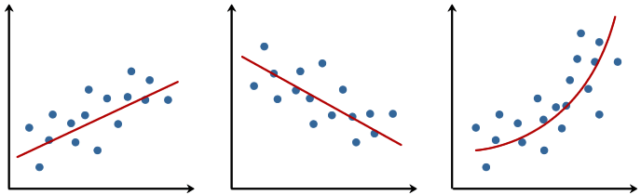
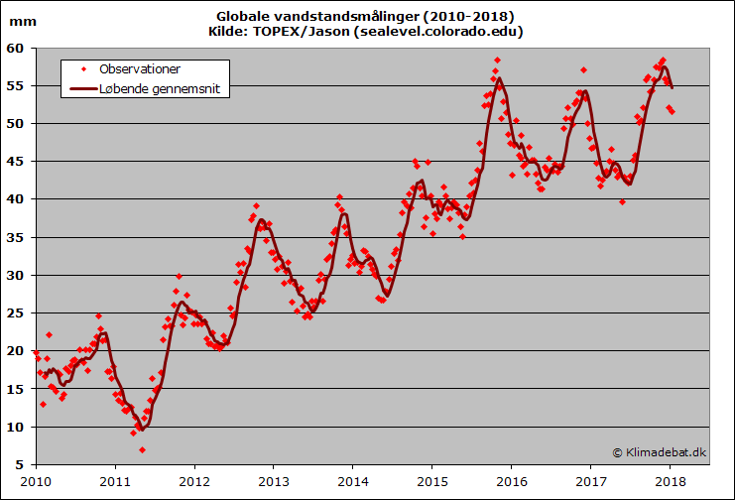
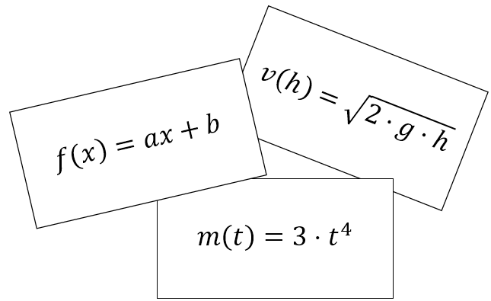
EN MODEL
Kan være
en eller flere grafer
eller
matematiske forskrifter

Slide 7
Eksperimenter planlægges
Processen
Model vurderes
Eksperimenter udføres
Model opstilles

